Slide 1
Развитие творческих способностей у обучающихся на уроках химии.
Усть – Абаканская средняя общеобразовательная школа
Волкова Е.Л.

Slide 2
Творческие способности – это индивидуальные особенности качества человека, которые определяют успешность выполнения им творческой деятельности.
Основные направления в развитии творческих способностей детей:
1. Развитие воображения.
2. Развитие качеств мышления, которые формируют креативность.

Slide 3
Качества:
Ассоциативность – это способность видеть связь и сходные черты в предметах и явлениях, на первый взгляд не сопоставимых.
Сформулировать противоречия и найти способ его разрешения позволяет диалектичность мышления.
Системное мышление позволяет видеть огромное количество свойств предметов, улавливать взаимосвязи на уровне частей, системы и взаимосвязи с другими системами.

Slide 4
Творческие задания:
Например:
1) решите анаграммы и исключите лишнее слово: етубн, нэта, паюпорл, нексиг.
2) Подберите название животного, которое соответствует каждой из предложенных формул : вол, павлин, кабан, крохаль, скорпион.
НС-СН; НзС- СНз; НзС-СН2-ОН; СНзСОСНз; СНзСОН.
3)Продолжи ряд формул: С2Н5ОН ; С2Н4; С3Н6О ; С3Н7ОН ; С3Н6; С4Н8О … .

Slide 5
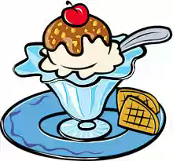
Исследование
химического состава
мороженого
МОУ Усть-Абаканская СОШ №1
МОУ Усть-Абаканская СОШ №1
МОУ Усть-Абаканская СОШ №1
ученица 9А класса
Авдонкина Кристина

Slide 6
Цель исследования:
проверить с помощью химических опытов наличие
органических соединений - белков, углеводов, жиров, входящих в состав мороженого.
Объект химического исследования:
мороженое разных наименований и производителей.
Предмет исследования:
белки, углеводы, жиры, входящие в состав мороженого.
Гипотеза исследования:
мороженое будет действительно полезным, если в его состав будут входить:
белки;
жиры;
углеводы.

Slide 7
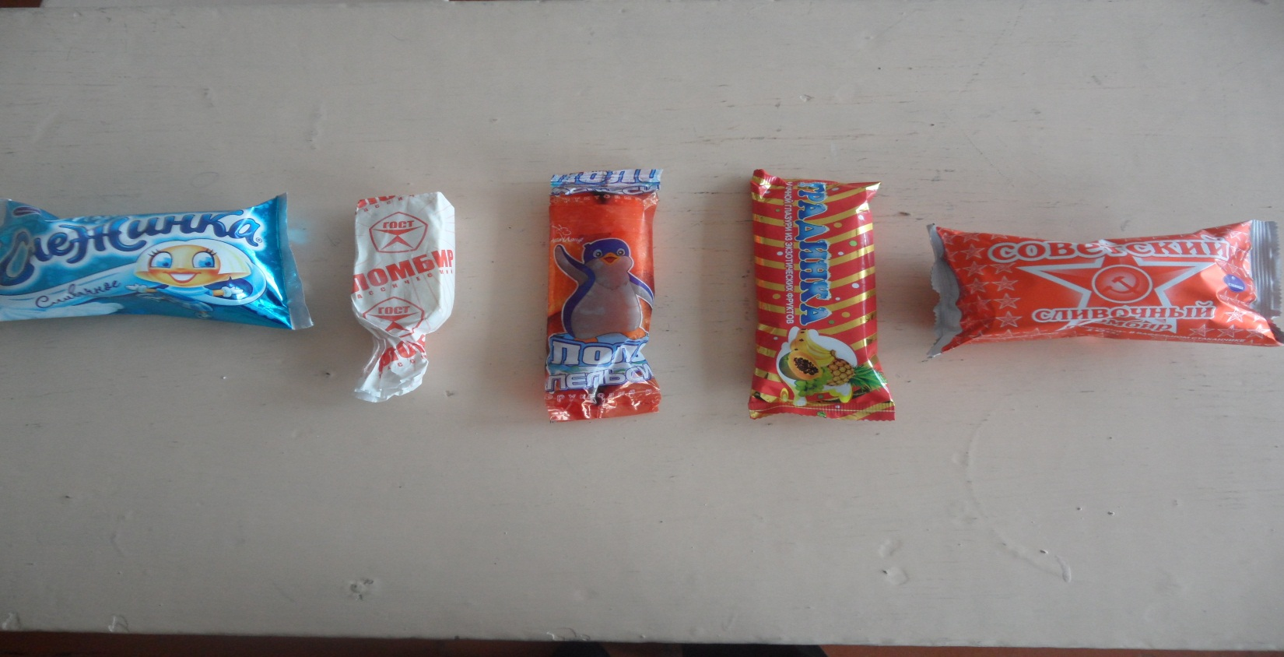
ХИМИЧЕСКИЕ ОПЫТЫ С МОРОЖЕНЫМ
Для проведения опытов было взято пять сортов мороженого.

Slide 8
МБОУ
«УСТЬ - АБАКАНСКАЯ СОШ №1»
Влияние солей тяжелых металлов на живой организм.
Выполнила:
ученица 10 класса
Зырянова Юлия
Руководитель:
учитель химии
Волкова Елена Леонидовна.

Slide 9
изучение реакции растений в условиях "затяжного" стресса, вызванной действием солей тяжелых металлов и обнаружение катионов металлов в томатном соке и почве.
томаты сортов «Красная груша» и «Пудовик».
накопление тяжелых металлов в плодах томатов.
повышенное содержание тяжелых металлов оказывает вредное влияние на живые организмы.
Цель работы
Объект исследования:
Предмет исследования:
Гипотеза исследования:

Slide 10
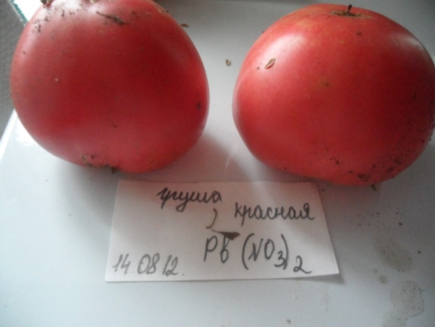
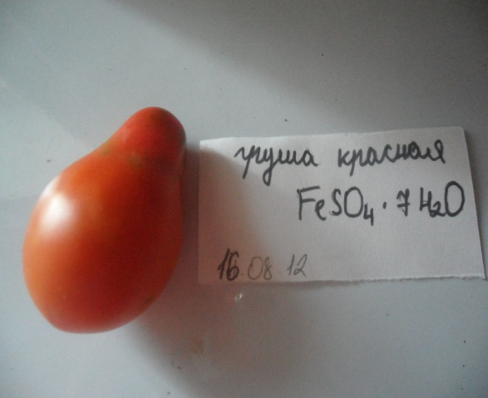
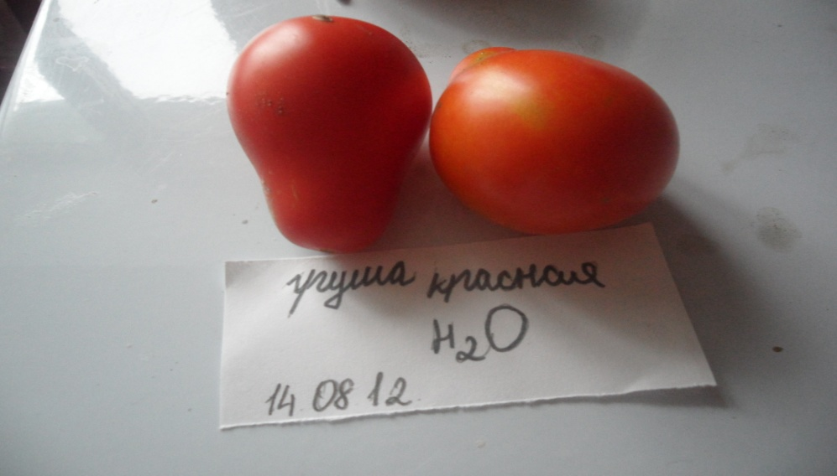
Наблюдение томатов сорта «Красная груша»

Slide 11
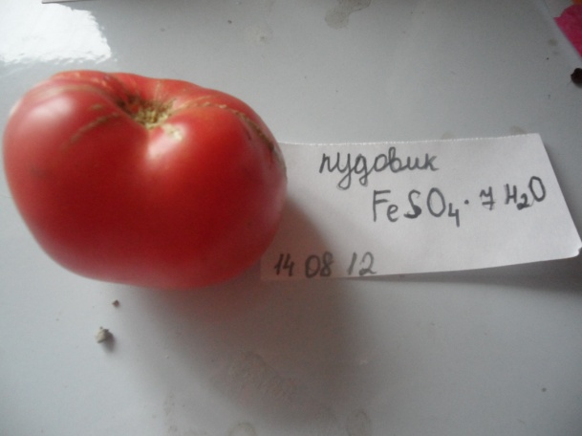
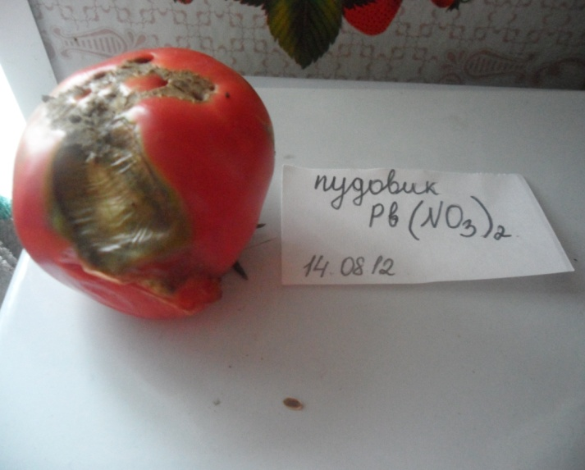
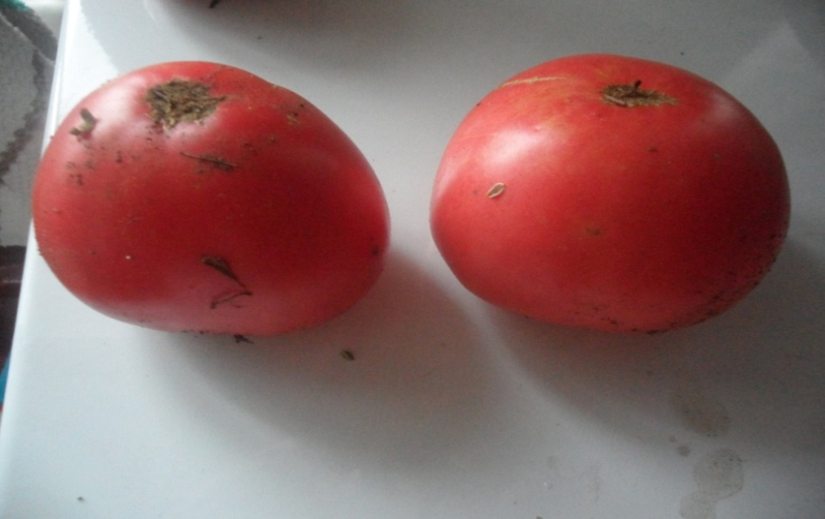
Наблюдение томатов сорта «Пудовик»

Slide 12
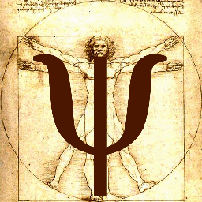
Проект «Психосоматик»
Автор проекта:
Байкалова Дарья,
8 класс
МБОУ «Усть-Абаканская СОШ »
Руководитель:
учитель
Волкова Е.Л..

Slide 13
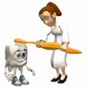
Влияние газированных
напитков на
эмаль зубов
Выполнила ученица 6А класса
Байкалова Дарья

Slide 14

Цель исследования: изучение вредного влияния газированных напитков на эмаль молочного и коренных зубов.
Объект исследования: молочный зуб и два коренных зуба.
Предмет исследования: эмаль зубов.

Slide 15
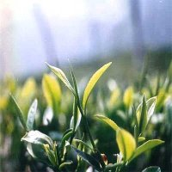
Знакомьтесь: чай!

Slide 16
Цель : формирование и развитие проектно –исследовательских компетенций учащихся через использование учебных интегрированных проектов.
Предметы: химия, технология, английский язык.
Задачи:
познакомить учащихся с историей, составом, применением чая;
провести социологический опрос среди учащихся по употреблению чая;
изучить внешний вид различных сортов чая их состав;
произвести классификацию чая;
изучить химический состав листового чая;
экспериментально исследовать количественное содержание витамина С в чае, проводить процесс титрования;
выявить сорта чая, содержащие наибольшее количество витамина С;
научить заваривать чай по-русски и по-английски;
показать влияние чая на здоровье человека, научить делать косметические средства по уходу за телом на основе чая.

Slide 17
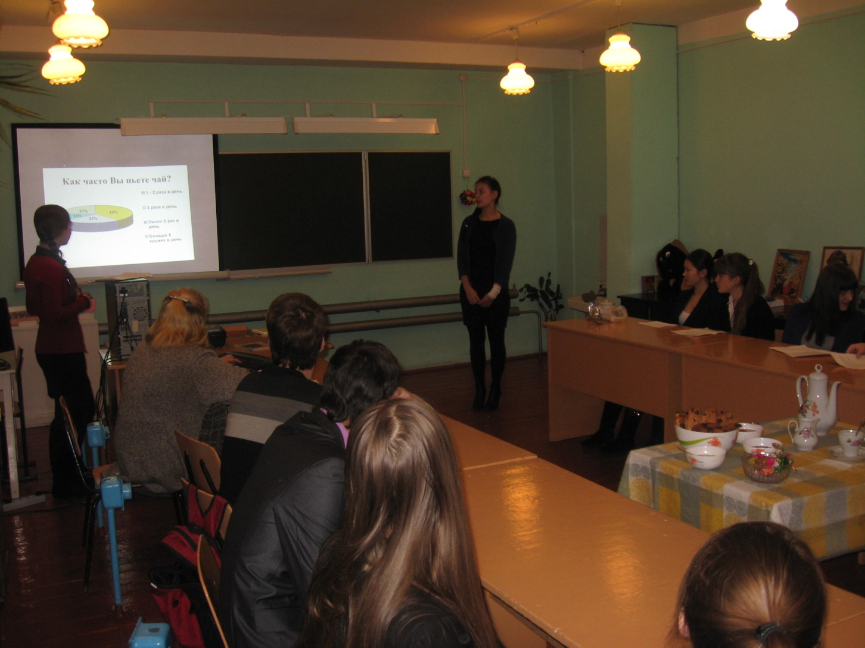
Группа социологов.

Slide 18
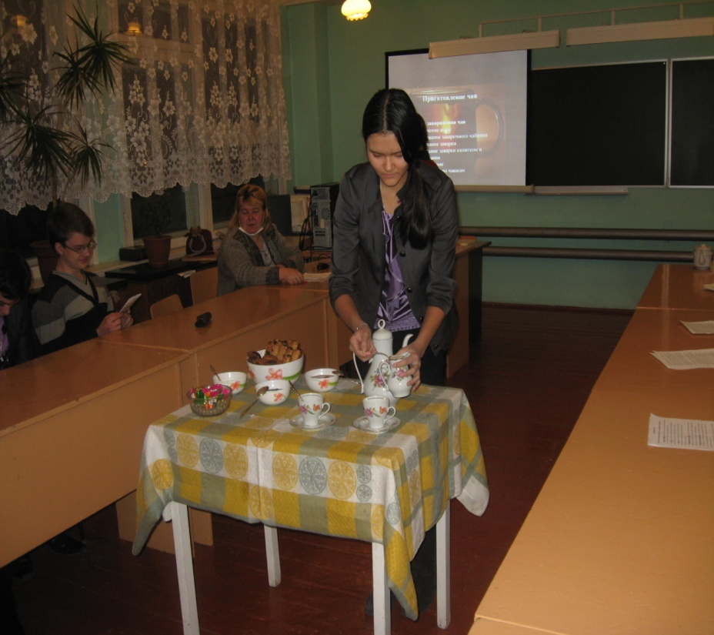
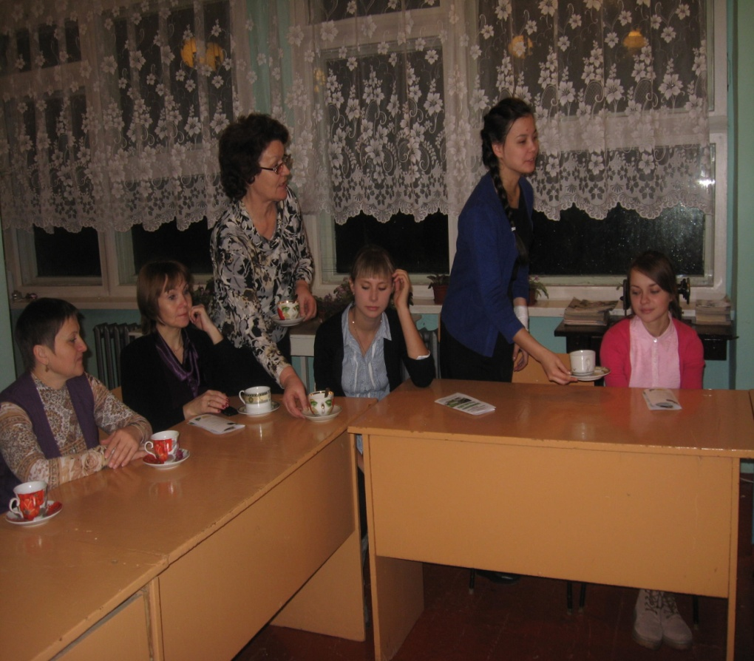

Slide 19
Памятка:
-Надо быть терпеливым. Не ждите «быстрых результатов, они обязательно будут, но не торопите события.
-Необходимо помнить о доброжелательности. Оценивание детских работ –дело очень деликатное.
-Нужно всегда помнить о равноправии. Каждый ребенок имеет право на творческое самовыражение, поэтому нельзя делить детей на талантливых и «остальных»
-И самое главное - творите сами. Как нет детей без воображения, так нет и педагога без творческих порывов.

Slide 20

Спасибо за внимание.

